Slide 1
C# & Robot
1) 2) 로봇...

Slide 2
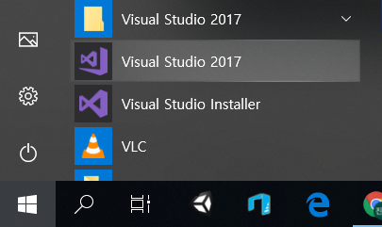
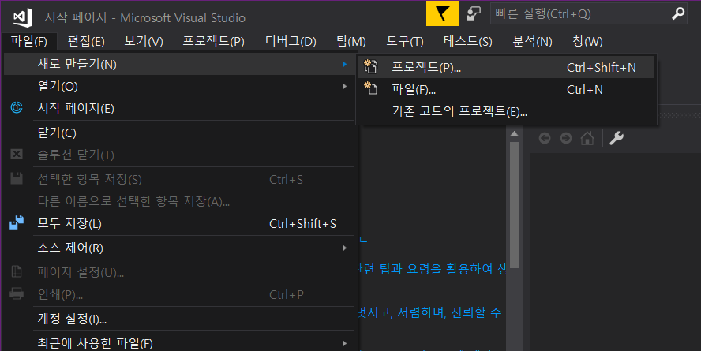
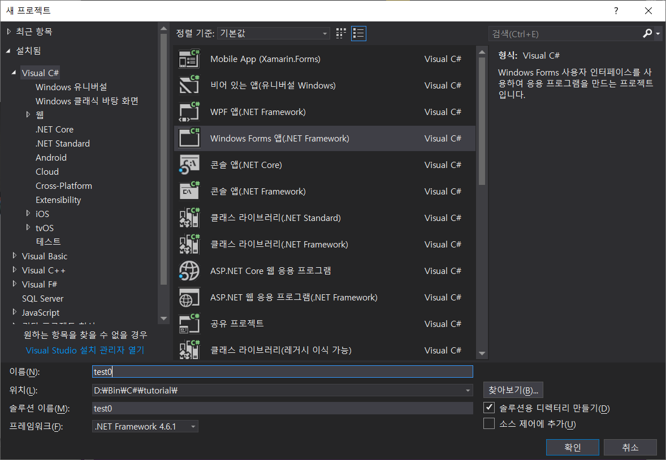
프로젝트의 시작
프로젝트 만들기
여긴 프로젝트가 만들어질 공간

Slide 3
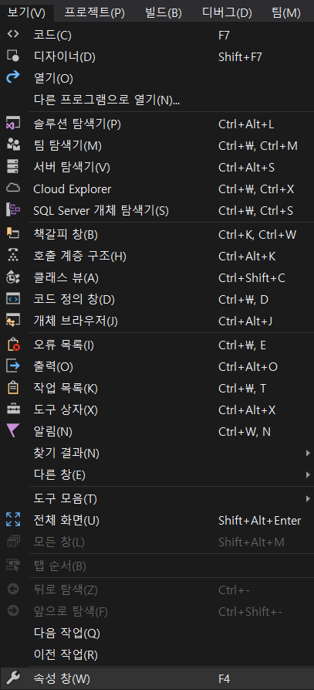
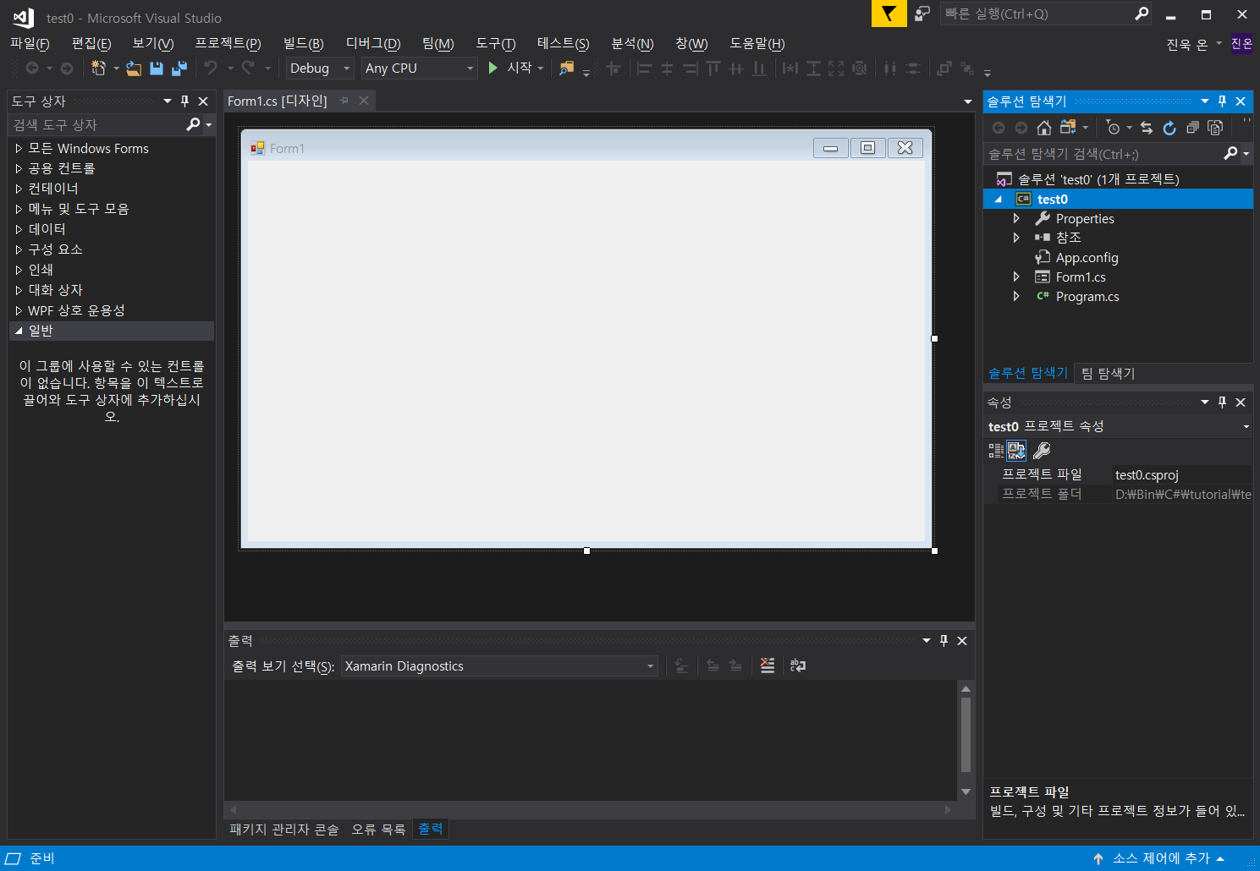
필요한 창

Slide 4
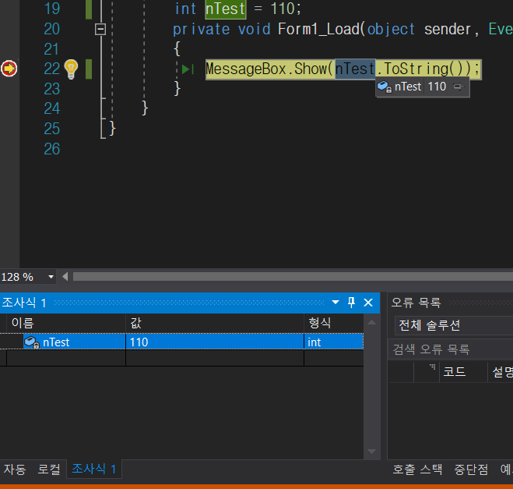
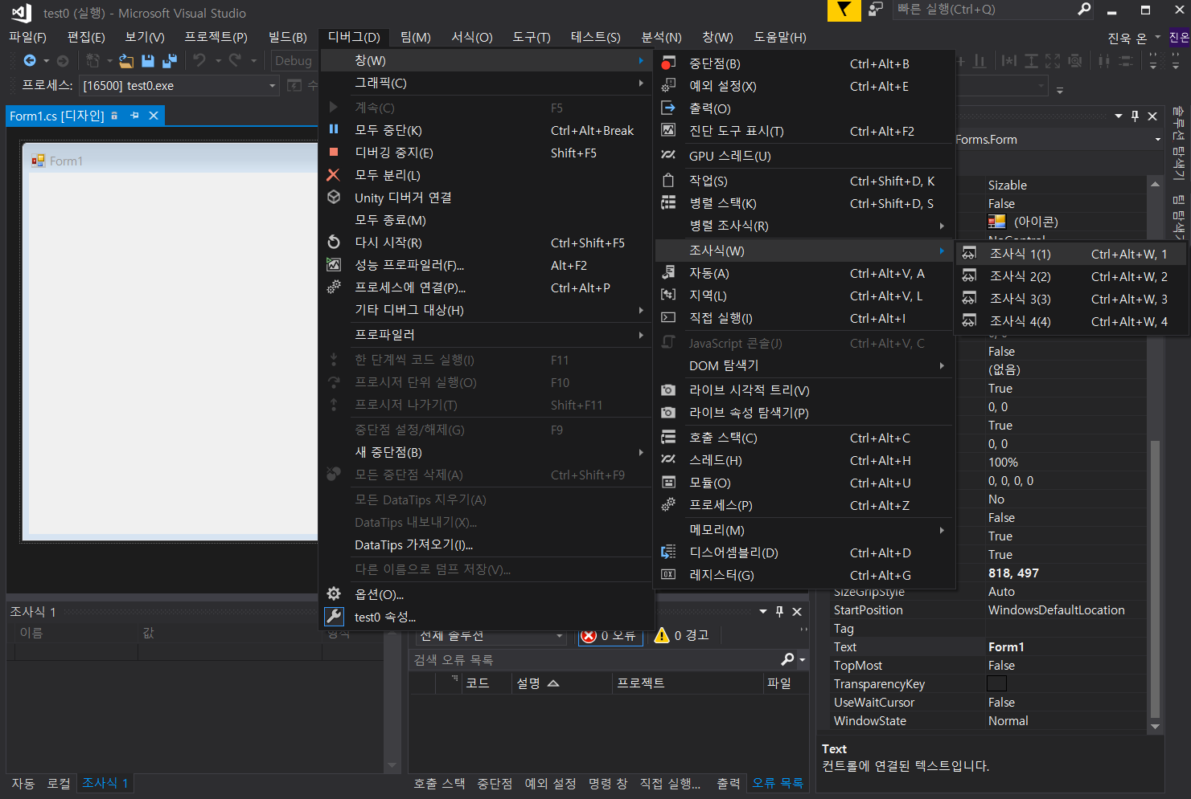
디버깅 도중의 필요 창
프로그램의 실행 도중 변수의 값을 확인해 볼 수 있다.
프로그램이 Run 되어 있지 않으면
나타나지 않는 메뉴

Slide 5
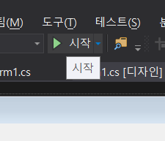
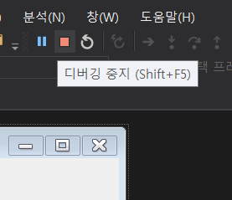
프로그램의 실행 및 종료
실행(F5)
  혹은 “디버그” - “디버깅 시작”
  혹은 “시작” 버튼 클릭
정지(Shift + F5)
  혹은 “디버그” - “디버깅 중지”
  혹은 “디버깅 중지” 버튼 클릭

Slide 6
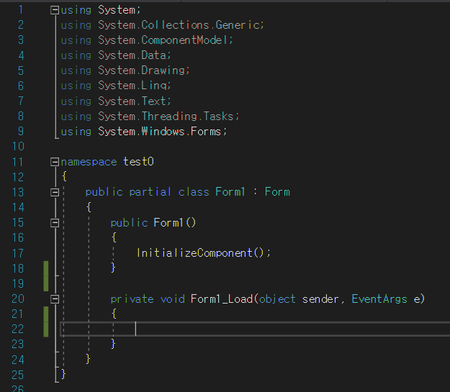
구조
Using
  DLL 등을 사용하기 위해서는 여기에 사용 선언을 해야 한다.
Namespace
  같은 네임스페이스
  다른 네임스페이스간 불러오기
  파일이 서로 달라도 같은 파일처럼... (partial)
Class
  변수나 기타 함수등은 여기에 선언한다.
    두번째 { } 안쪽에 선언
두번째 { }
첫번째 { }

Slide 7
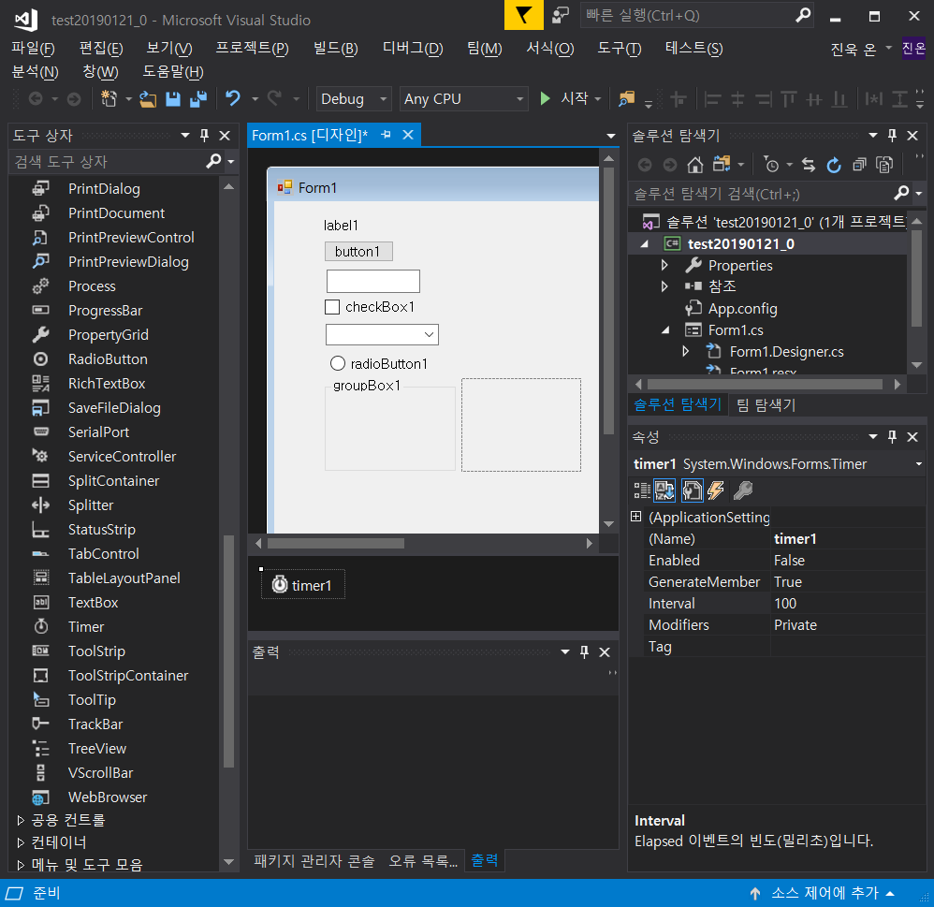
자주 쓰이는 컴포넌트
컴포넌트
  자주 쓰이는 컴포넌트
    Label
    Button
    TextBox
    CheckBox
    ComboBox
    RadioButton
    GroupBox
    Panel
    Timer
화면 표시(글자)
명령
입력 받는 용
묶어 주는 용
반복 작업

Slide 8
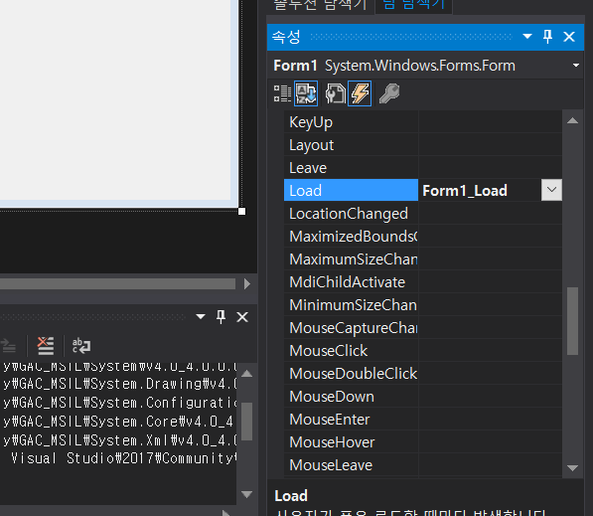
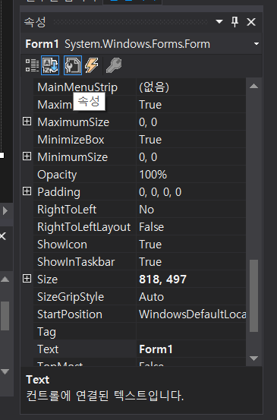

속성, 이벤트
속성
  [사전순] 정렬
    되도록 이걸로...
  [항목별] 정렬
이벤트

Slide 9
디버깅
중단점(F9)
메세지의 출력
  System.Diagnostics.Debug.WriteLine("test");
조사식 창에서의 변수값 검사
중단점에 걸린 이후는...
  F5 : 그냥 갈래
  F10 : 한 줄씩 가 볼래
  F11 : 한 줄씩 가 볼래, 근데 더 자세하게...

Slide 10
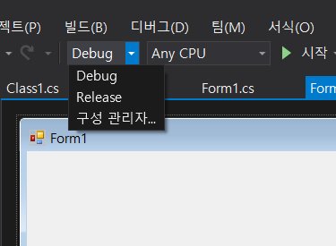

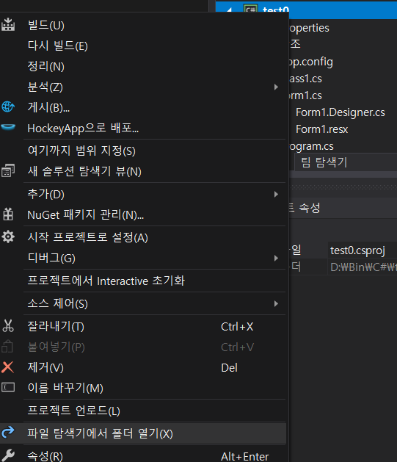
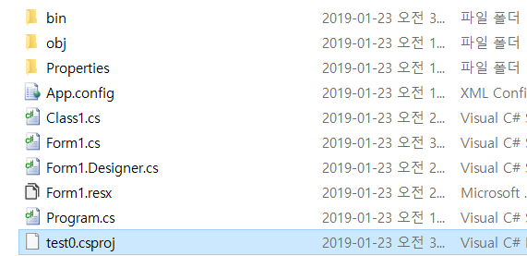
프로그램을 만들고 난 후...
실행
  Debug
  Release : 실제 배포할 땐 이걸로...
프로젝트의 저장
프로그램 다시 불러오기
  이걸 불러오는게 제일 좋지만...(.sln)
  문제가 생긴다면 이걸로 불러오자(.csproj)
내 프로그램의 실행 위치 찾기

Slide 11
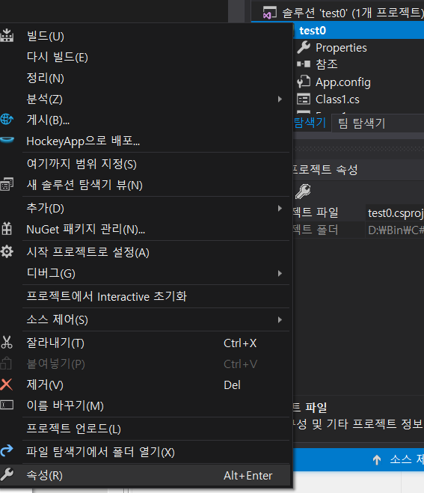
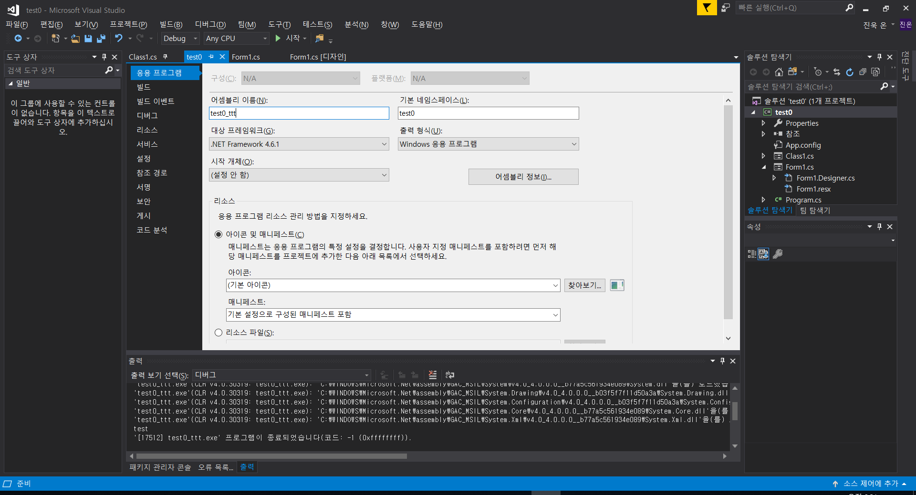
내가 만든 프로그램 꾸미기...
아이콘
  실행 후 작업 표시줄에 나타날 아이콘
  Exe 실행 파일의 아이콘
프로그램 이름 바꿔보기
  “내꺼.exe” 라는 식으로 이름을 바꿔보자

Slide 12
변수
변수 ( 더 많이 있지만 … 이것만 알아두자 )
  숫자
    byte(Byte) : 0 ~ 255( 0xff 가 최대값)
      sbyte : -128 ~ 127
    Short : -32768 ~ 32767 ( 2 bytes )
    int(Int32) : -2,147,483,648 ~ 2,147,483,647 ( 4 bytes )
    float(Single) : ±1.5 x 10^−45 ~ ±3.4 x 10^38
      6-9개 자릿수 ( 4 bytes )
    Double : ±5.0 × 10^−324 ~ ±1.7 × 10^308
      15-17개 자릿수( 8 bytes )
  문자
    string(String)
    char(Char)
  참/거짓
    bool(Boolean) : true, false 의 2개의 값만 가짐
  그외...
    var : 이건 안 쓰는 걸로...
    dynamic : 나중 개인의 발전을 위해 되도록 안쓰셨으면...
ㄴ

Slide 13
변수명...
  규칙
    변수이름은 숫자나 특수문자로 시작하면 안된다.
    C, C++, C#의 언어는 변수 선언시 대소문자를 구분한다.
    내부에서 사용하고 있는 함수명이나 기타 정의된 것들은 변수명으로 사용할 수 없다.
  변수명 표기(개인적으로 헝가리안 표기법, 카멜 표기법을 섞어쓰고 있음 – 요즈음은 이게 안좋다고 하는데... 습관들어서 난 이게 좋음...)
    헝가리안 표기법
      변수명 앞에는 변수의 특징을 알아볼수 있는 문자를 소문자로 넣어준다.
        예) int nTest; float fTest; String strTest, Button btnTest;
        bool bTest, short sTest, unsinged int unTest, byte byteTest;
        int [] anTest; bool [] abTest;
    카멜표기법
      낙타 등 …
        bool bGoodMorning;

Slide 14
상수 ...
상수 : 한번 정하면 변하지 않는값 – 숫자만 말하는게 아니다.
  규칙
    초기값을 반드시 넣어주어야 한다.
    예) const int _VALUE = 3;
  관례
    상수는 모든 문자를 대문자로 표현해 준다.
    맨 앞 글자를 _로 시작한다.(모든 프로그래머가 다 그런것은 아니다.)
    한번 정한 값은 중간에 바꿀수 없다.

Slide 15
문자를 숫자로, 숫자를 문자로
숫자를 문자로
  가장 간단한 방법
    .ToString()
문자를 숫자로
  float fData = float.Parse(“3”);
  float fData = Convert.Single(“3”);
  int nData = Int.Parse(“3”);
  int nData = Convert.Int32(“3”);

Slide 16
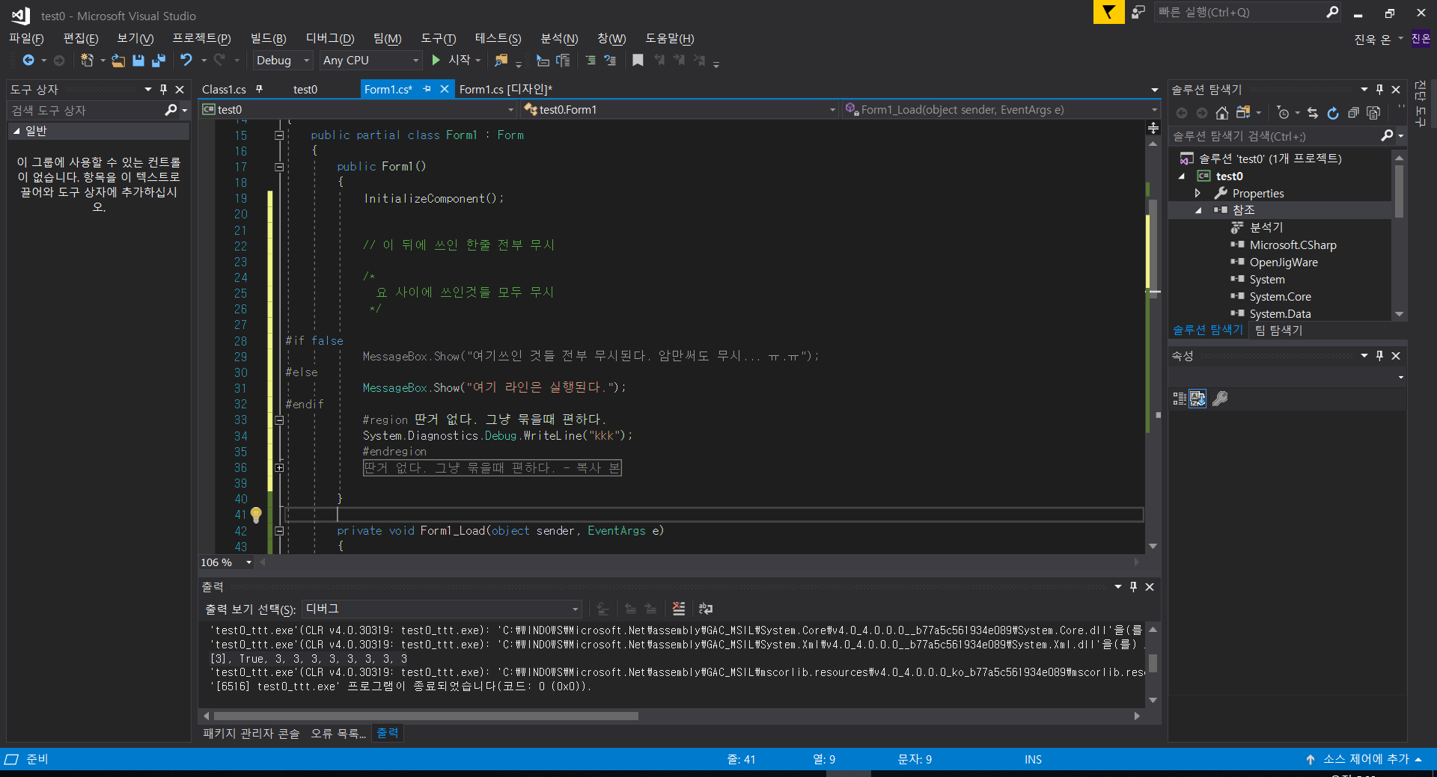
알아두면 편리한 것들...
MessageBox.Show(“문자”);
주석
  한줄 주석: // 이 뒤로 쓰인것 전부 무시
  여러줄 주석 : /* 이 사이에 쓰인것들
#if ~ endif
#region ~ #endregion

Slide 17
알아두면 편한 것들...
MessageBox.Show(“글자”);
한줄주석 : //, /* */
#if ~ #end

Slide 18
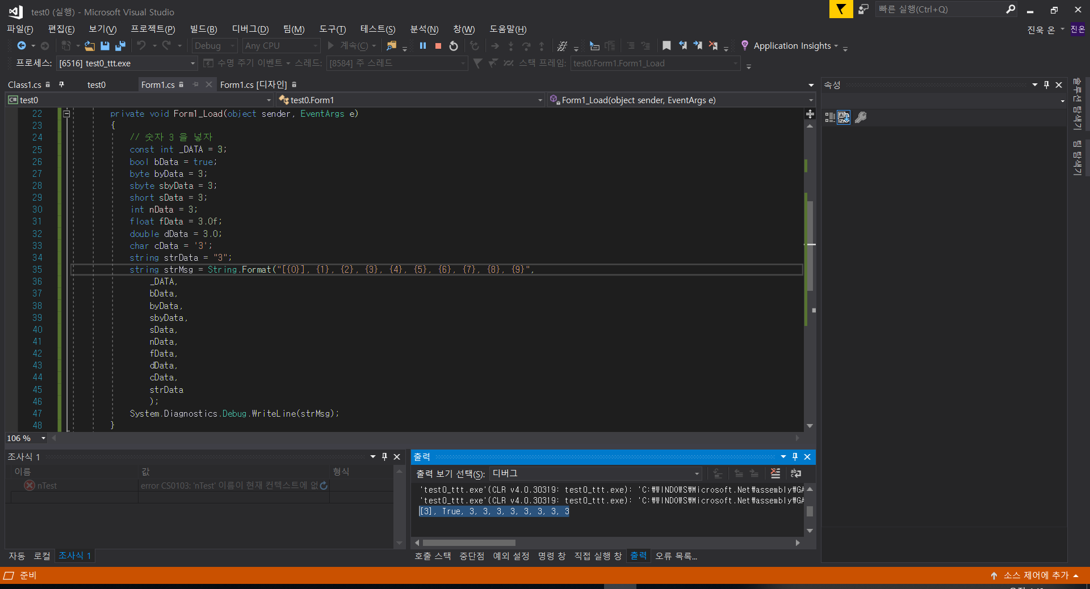
변수선언, 상수선언, 초기값...
디버그 출력 창에 변수의 값들을 출력해 보자.
  팁1 : System.Diagnostics.Debug.WriteLine() 함수 사용
  팁2 : 좀 짧게 쓰자...
  팁 3 ; 자동으로 using 추가
  팁 4 ; 자동완성 -> Ctrl+Space

Slide 19
연산자
단항연산자 : +, -, ++, –
이항연산자 : +, -, *, /, %
관계연산자 : >, >=, <, <=, ==, !=
논리연산자 &&, ||, &, |, !
비트연산자 : <<, >>, &, |, ^, ~

Slide 20
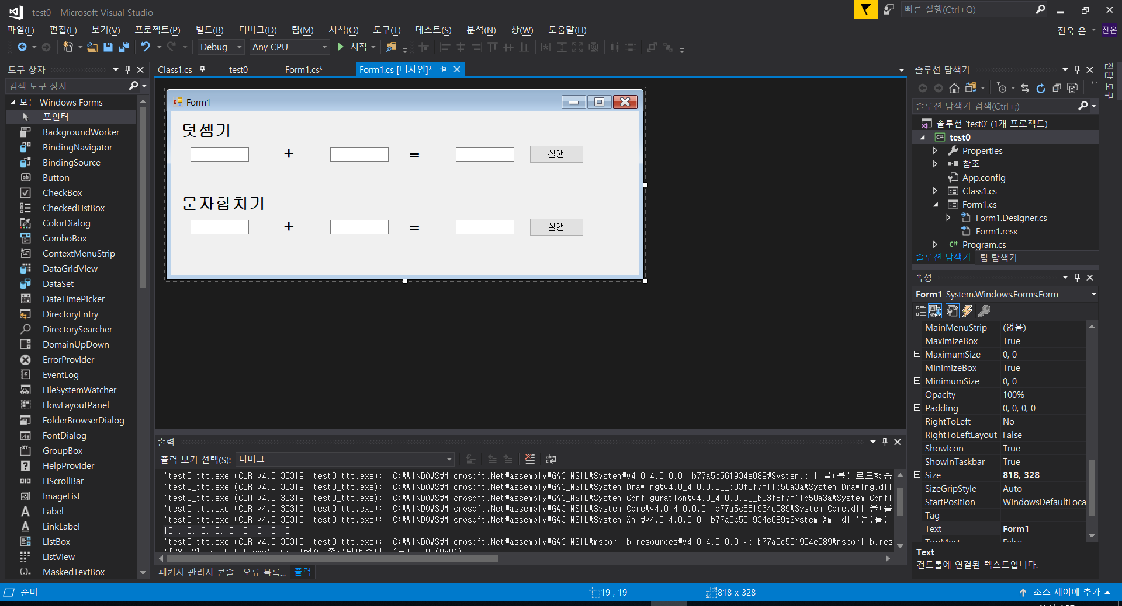
실습
간단한 덧셈기 만들기

Slide 21
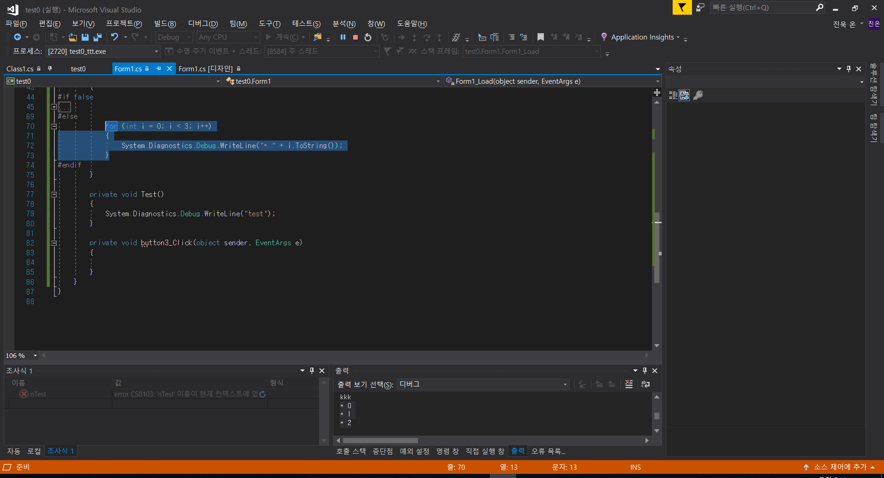
조건문, 반복문
조건문
  If
  If ~ else
  If ~ else if
  If ~ else if ~ else
  Switch ~ case
반복문
for(초기 ; 조건; 연산)
{
반복
}
While, do ~ while, foreach, Break, continue, goto~

Slide 22
실습
간단한 덧셈기 만들기

Slide 23
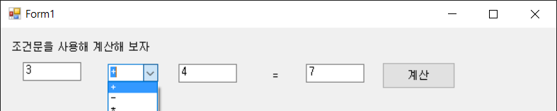
실습 심화
조건문을 활용한(+,-,*,/ 선택) 간단한 계산기 만들기

Slide 24
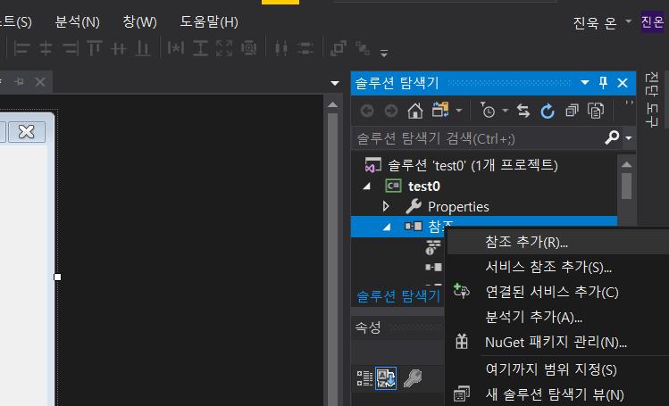
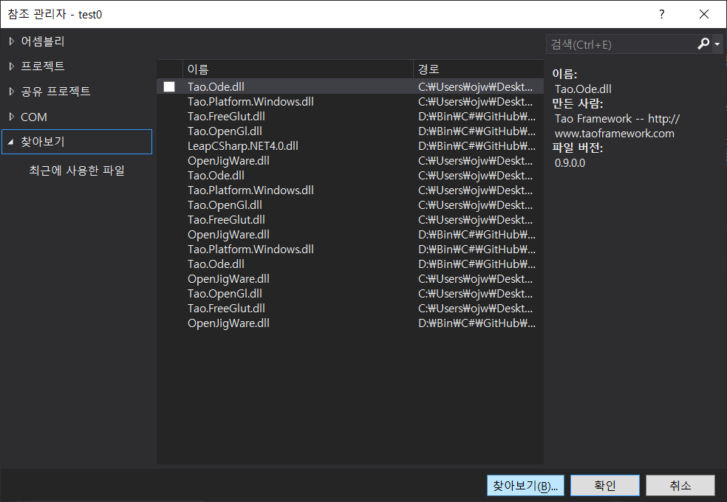
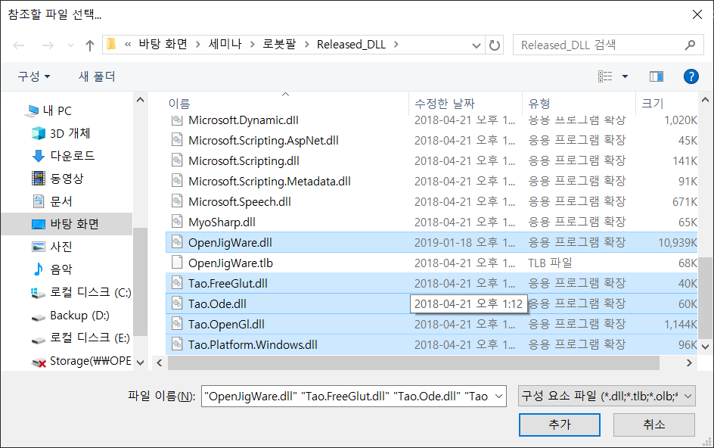
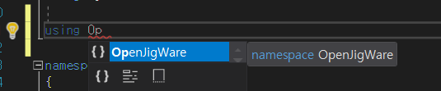
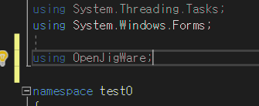
오픈지그웨어
Release_DLL 을 받아 저장
참조추가 – 파일찾기 – OpenJigWare.dll ( 3D 를 사용할 경우 Tao….. 라는 dll 4개도 같이... )
using OpenJigWare;
나중에...
  오픈지그웨어 함수내의 소스코드 살펴보기
  오픈지그웨어 안에 자신의 코드를 넣고 “내 DLL” 로 만들어 사용하는 방법(COjw_xx_User.cs 를 활용)
3D 를 사용안한다면 OpenJigWare.dll 만 로드해도 된다.

Slide 25
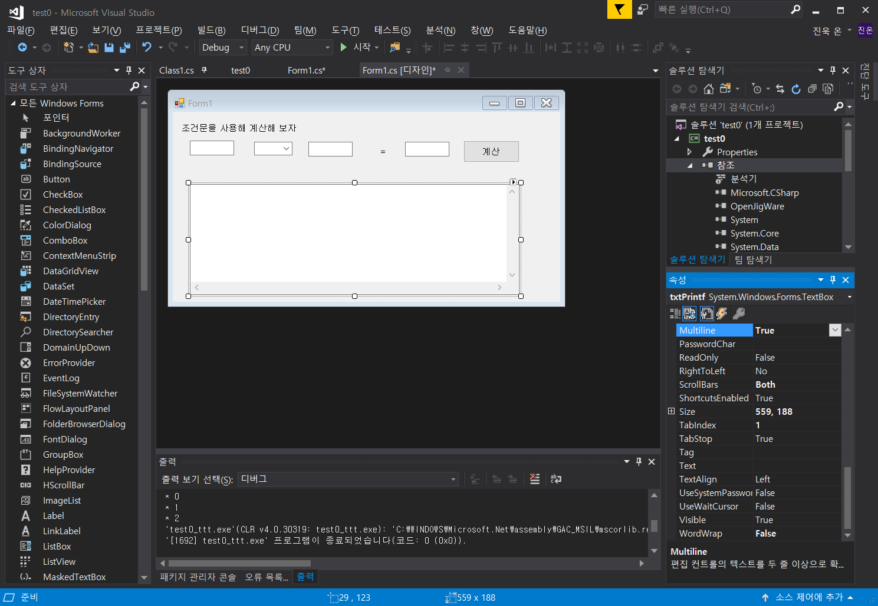
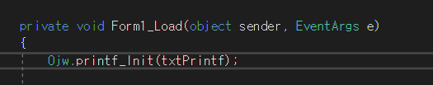
printf, scanf 준비
TextBox
  Name : txtPrintf
  Multiline : True
  ScrollBars : Both
    (안해도 상관없음)
  WordWrap : false
  Ojw.printf_Init(txtPrintf); // txtPrintf 에 출력할 거라고 …
실습
  scanf() 를 이용해 문자를 입력받고 이를 출력하자.

Slide 26
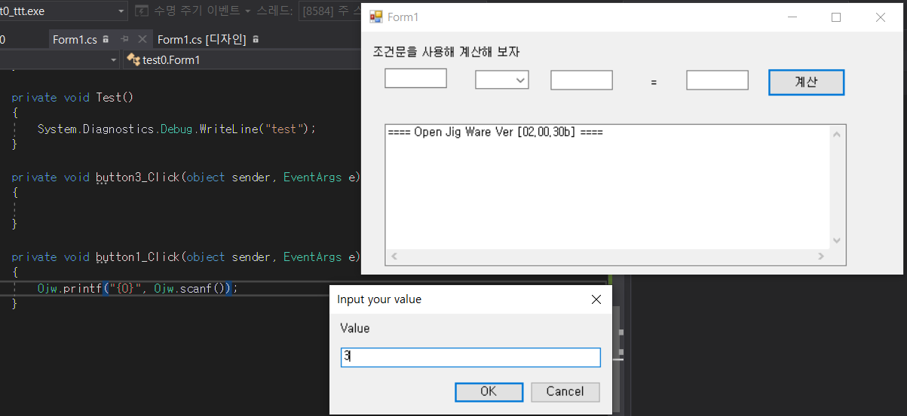
실습
scanf() 로 값을 받아 printf() 로 출력하자
scanf() 시 출력되는 메세지를 출력 안하게...
  scanf_SetAnswer(false);

Slide 27
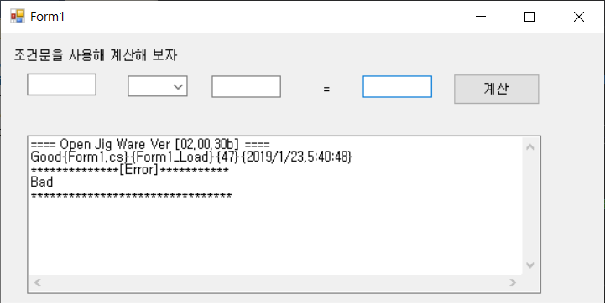
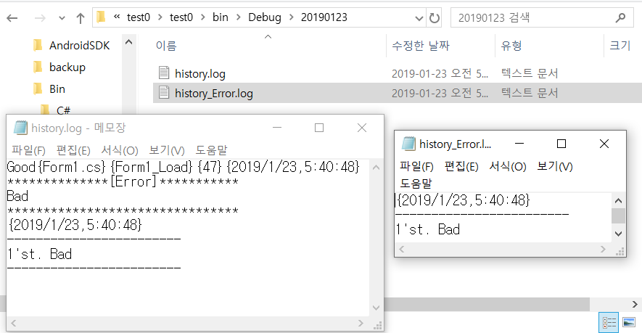
printf 참고
Ojw.printf_SetDetail(true); 를 하면...
Ojw.printf_Init_Error(txtError); // 에러만 따로 표시
Ojw.printf_Error(“에러메세지”); // 에러가 출력된다.
  에러 카운트도 올라가고, 에러 히스토리에 기록
Ojw.printf_File(true); // 파일 기록을 시작한다.
  그날 그날의 날짜별로 새로 생성(Error 를 발생하면 에러만 따로 관리하는 파일도 생성된다.)
Ojw.LogErr_Count(); → 현재 발생한 에러의 갯수를 가져옴
Ojw.LogErr_ClearMsg(); → 에러 히스토리 삭제
Ojw.Log_GetList(); → 발생한 에러메세지 전부를 가져옴
Ojw.Log_GetLastErrorMessage(); → 가장 최근에 발생한 에러 메세지를 가져옴

Slide 28
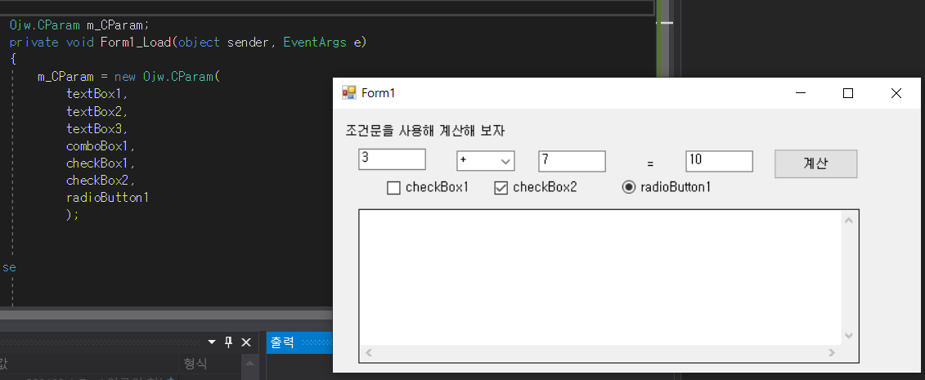

Ojw.CParam – 컴포넌트의 값을 유지해 보자
각 컴포넌트의 값을 프로그램을 재시작해도 유지되게 해 보자
  변수선언 후 컴포넌트들의 이름을 적어 넣으면 된다.
    Textbox, combobox, radiobutton, checkbox 의 4종류 가능
  프로그램이 종료 될 때 Save 함수를 실행하게한다.
    FormClosing 이벤트에 넣어준다.(취향따라 다르게 해도 상관없음)

Slide 29
Timer Class 부터는 다음 시간에...

Slide 30
감사합니다.
오랫동안 꿈을 그리는 사람은
마침내 그 꿈을 닮아간다.
-앙드레 말로

